Slide 1
Termelésmenedzsment alapjai
Termelési rendszer jellemzői
Dr. Berényi László
Vezetéstudományi Intézet

Slide 2
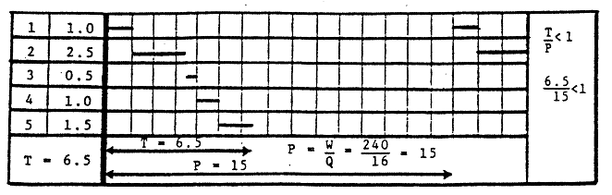
Termelés tömegszerűsége
Egyedi gyártás
  P: input periódus
  T: egy termék elkészítési ideje

Slide 3
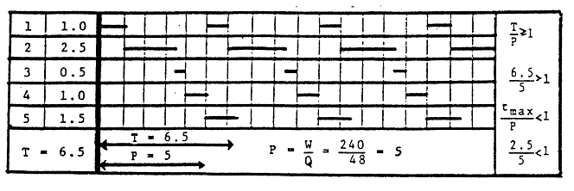
Termelés tömegszerűsége
Kis-és közép sorozatgyártás
  tmax: leghosszabb tevékenység művelei ideje

Slide 4
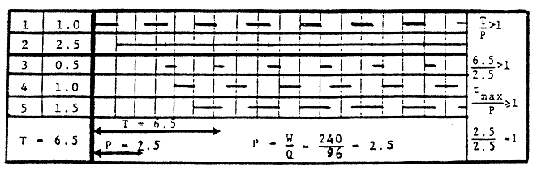
Termelés tömegszerűsége
Nagysorozat gyártás
  ttöbb: műveleti idők többsége

Slide 5
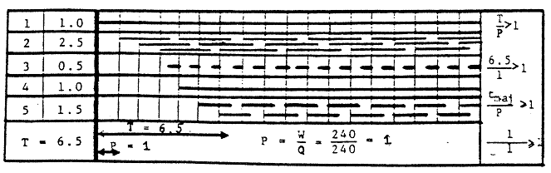
Termelés tömegszerűsége
Tömeggyártás

Slide 6
Gyártási típusok jellemzői
Jellemző | Egyedi | Sorozat | Tömeg
Termékféleség | Egyszer vagy ritkán fordul elő | Korlátozott számú terméktípus meghatározott időszakonként | Néhány termék nagy sorozatban, folyamatosan
Gyártás technológiai előkészítése | Nagyvonalú tervrajzok, általános utasítások | Részletes tervrajz és technológia a műveletek többségére | Részletes tervek és utasítások mindenre
Anyagok | Standard, kereskedelmi | Standard + speciális | Speciális
Gyártási műveletek | Állandóan változó | Periodikusság jellemző | Állandó
Gépek, berendezések | Univerzális | Általános gépek, speciális szerszámok | Célgépek

Slide 7
Gyártási típusok jellemzői
Jellemző | Egyedi | Sorozat | Tömeg
Üzem | Gépek funkció szerint | Gépek műveletek szerint | Sorok, szalagok
Munkaerő | Magas tudás és tapasztalat | Kvalifikált + betanított | Munkások gépkezelésre betanítva
Menedzsment | Folyamatspecialista | Termékspecialista | Speciális, gépre vonatkozó tudás
Költségek | Alacsony fix költség, magas változó költség | Magasabb fix, alacsonyabb változó költség | Nagyon magas fix és alacsony változó költség

Slide 8
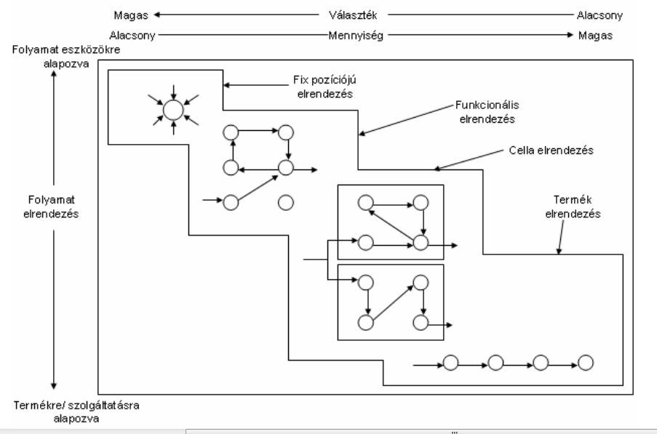
Termelőüzem elrendezése
Projekt-rendszerű
Műhely-rendszerű
Zárt ciklusú
Folyamat-rendszerű

Slide 9

Feladatvezérelt elv
Vállalkozás
Feladat
Szükséglet meghatározás
Beszerzés
Raktározás
Termelés

Slide 10
Feltételvezérelt elv
Igény begyűjtés
Szükséglet meghatározás
Biztosítási lehetőség meghatározása
Vállalkozás
Igény módosítás
Feladat
Szükséglet meghatározás
Beszerzés
Raktározás
Termelés

Slide 11
Felhasználásvezérelt elv
Várható kereslet becslése
Múlt felhasználás elemzése
Vállalkozás
Felhasználás vezérelt feltétel beszerzés
Feladat
Szükséglet meghatározás
Beszerzés
Raktározás
Termelés

Slide 12
Kiemelt témakörök a félévre
Modern termelésszervezési megoldások
Teljesítőképesség vizsgálata
Gyártási átfutási idő
Termék-kapcsolati modellezés
Karbantartás-menedzsment

